Slide 1
Visão Computacional na Agropecuária:
Oportunidades e Desafios
Prof. Dr. Hemerson Pistori
Grupo de Pesquisa Inovisão
Universidade Católica Dom Bosco
Universidade Federal do Mato Grosso do Sul
Campo Grande, MS, Brasil
Notes:
Fale do INOVISÃO aqui (existe desde 2004, +100 artigo, 6+3 Pis, cooperação com 20 instituições, entre universidades, escolas, empresas, …, USA e UK, +50 titulados)

Slide 2
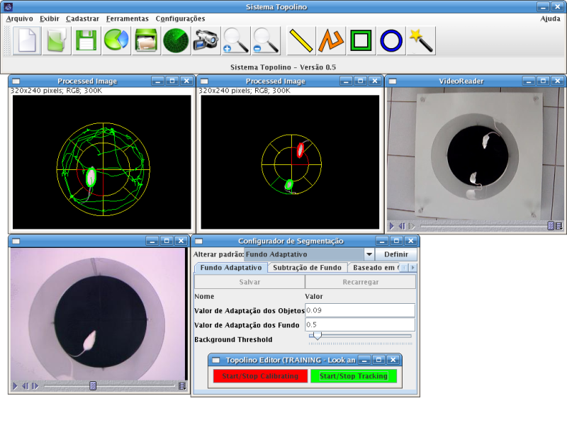
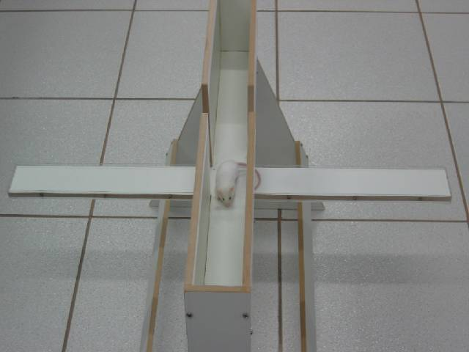
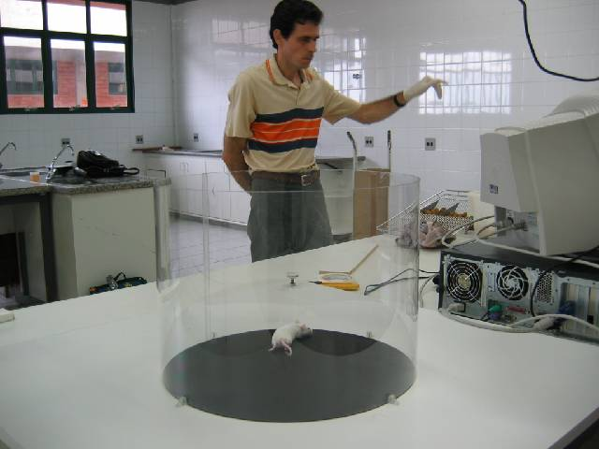
Topolino – Comportamento de Camundongos com VC
Notes:
Mostrar vídeo

Slide 3
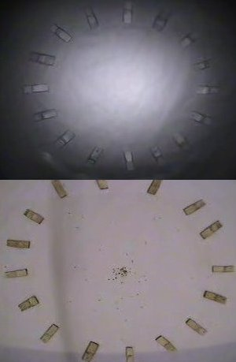
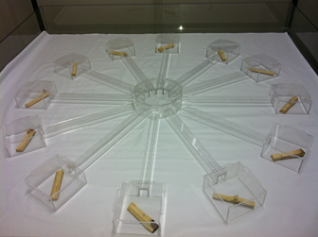
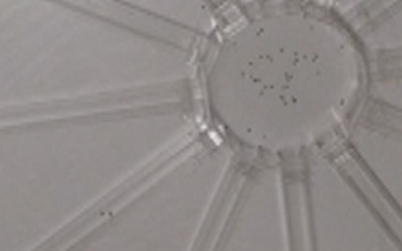
Hábito Alimentar de Carunchos do Bambu

Slide 4
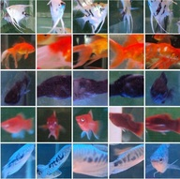
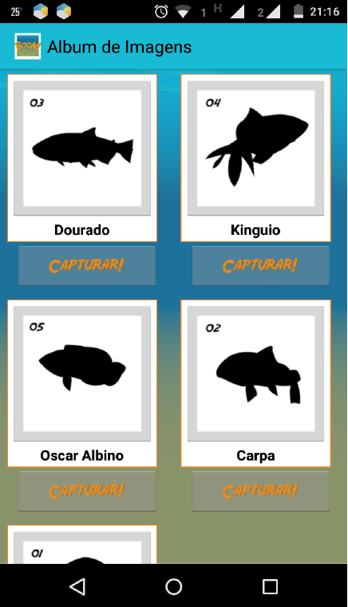
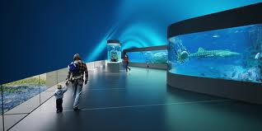
Reconhecimento de Espécies de Peixe
Src: https://arcoweb.com.br/projetodesign/arquitetura/ruy-ohtake-complexo-aquario-23-08-2010

Slide 5
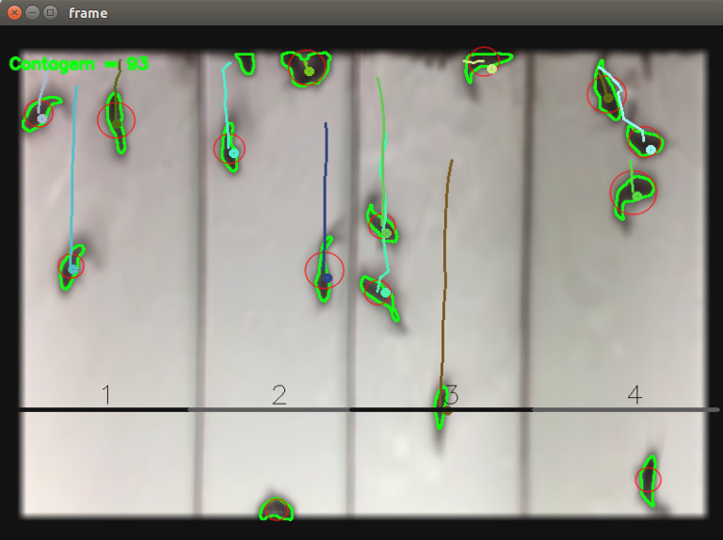
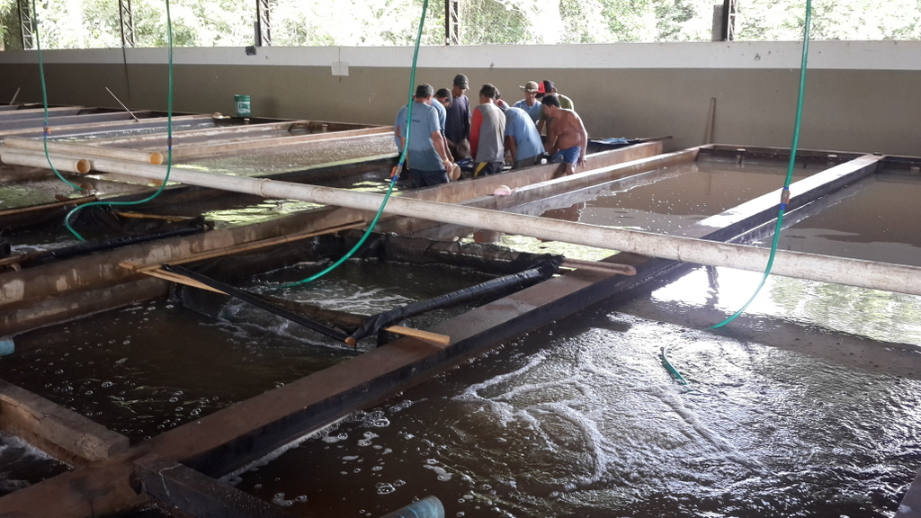
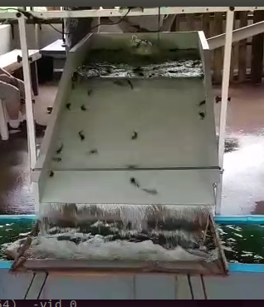
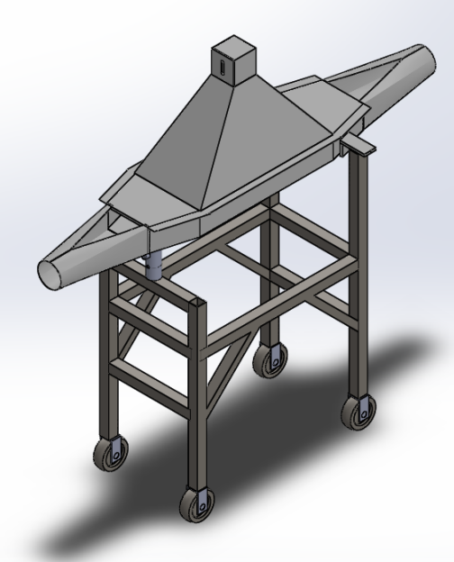
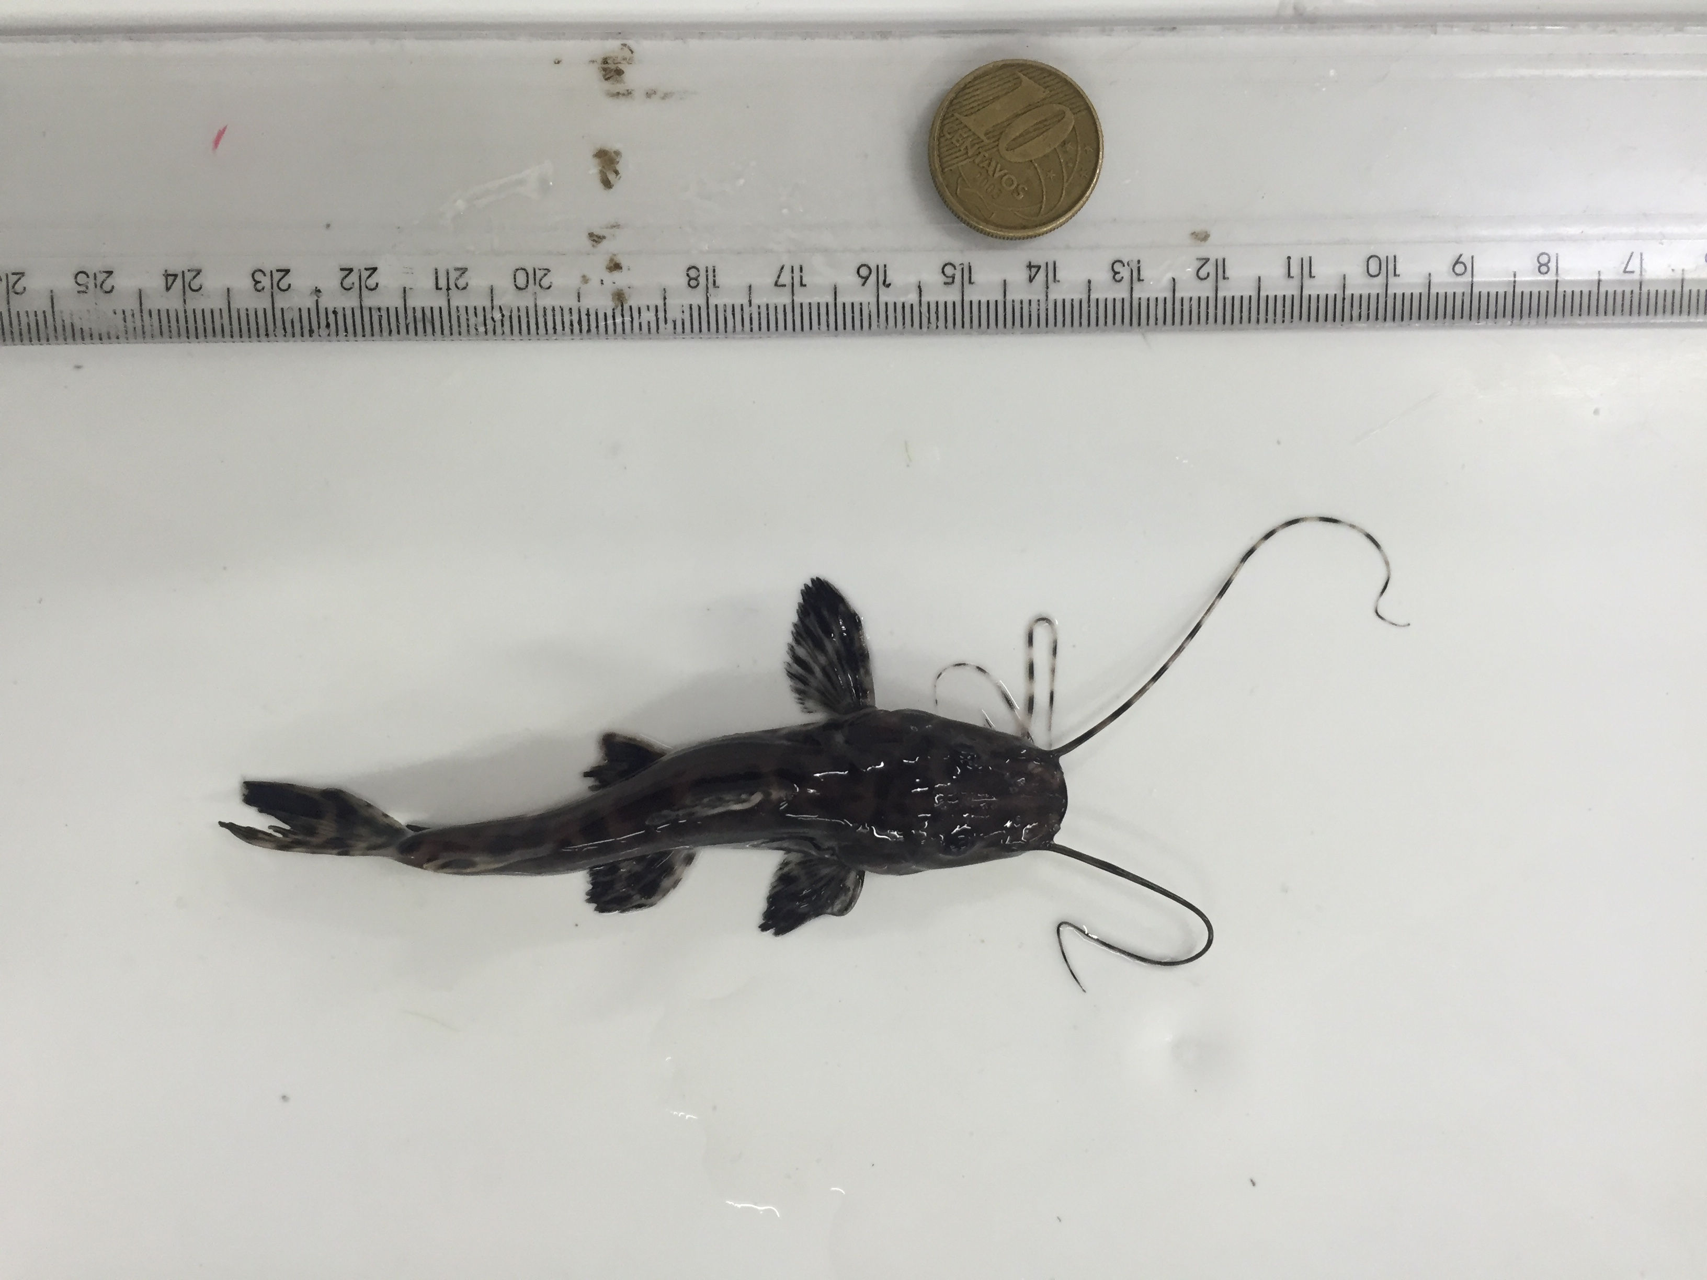
Contagem e Estimativa de Massa de Alevinos
Notes:
Mostrar vídeo

Slide 6
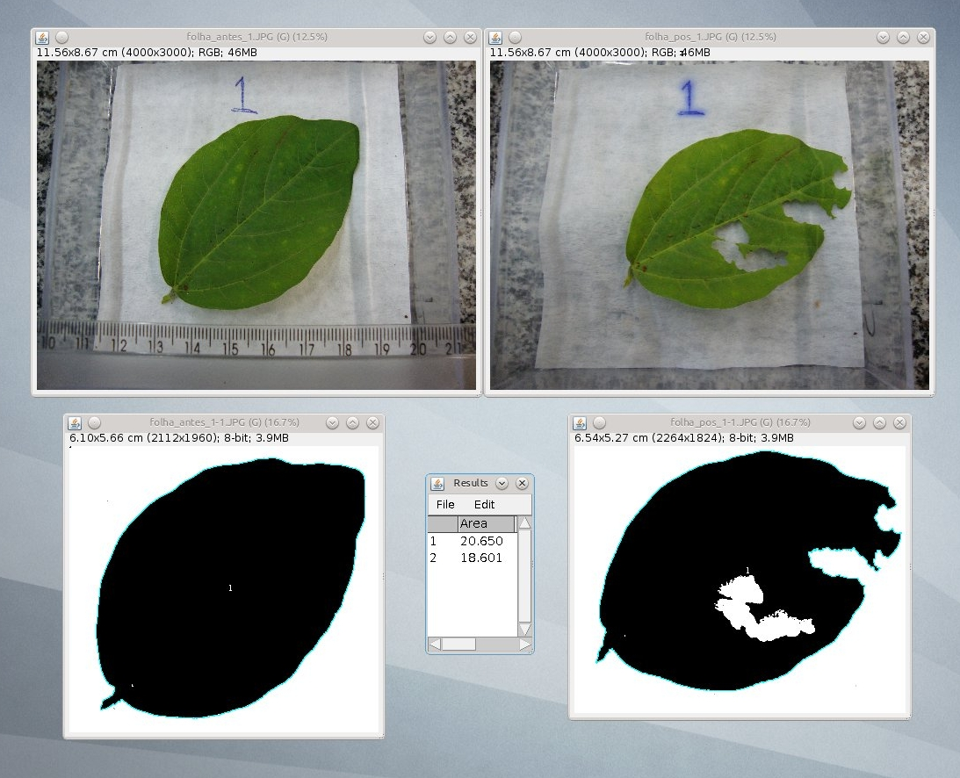
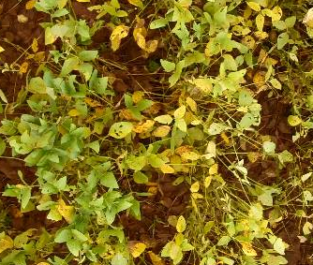
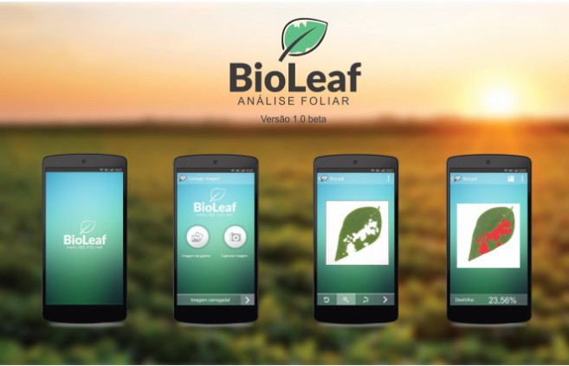
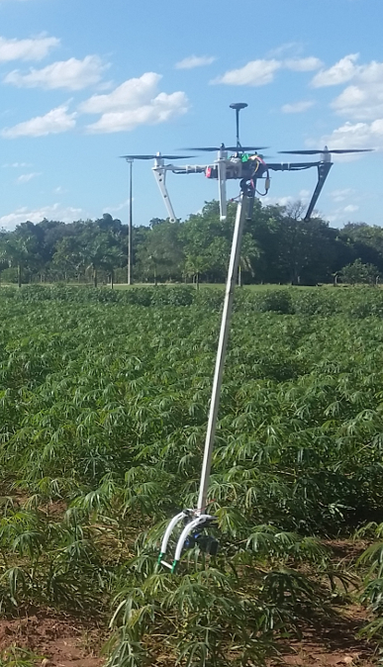
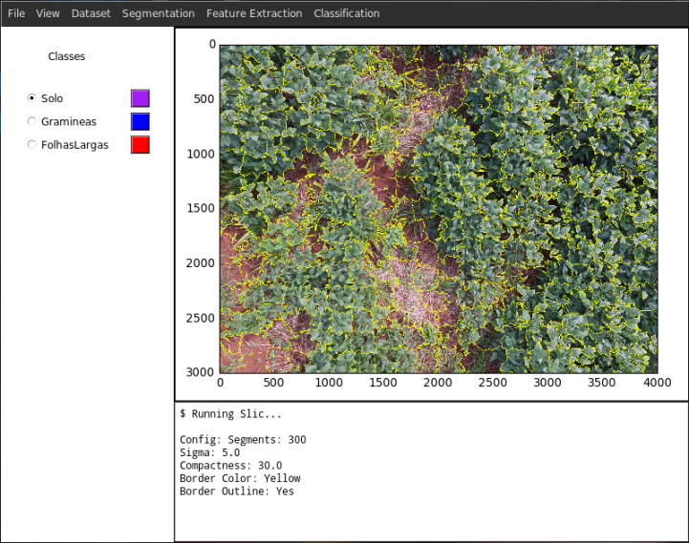
Agricultura de Precisão e Visão Computacional
Notes:
Falar sobre PYNOVISÃO, Superpixel, Atributos de Forma e Textura (além dos espectrais), Falar sobre Smart Farming – Fazendas Inteligentes

Slide 7
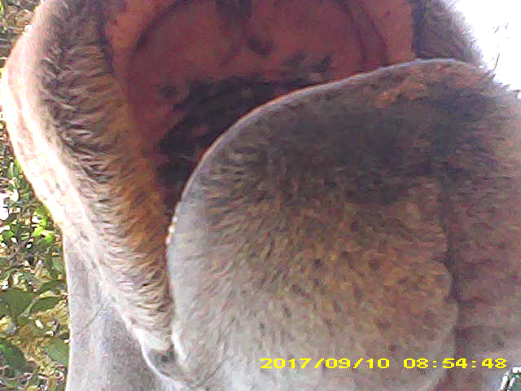
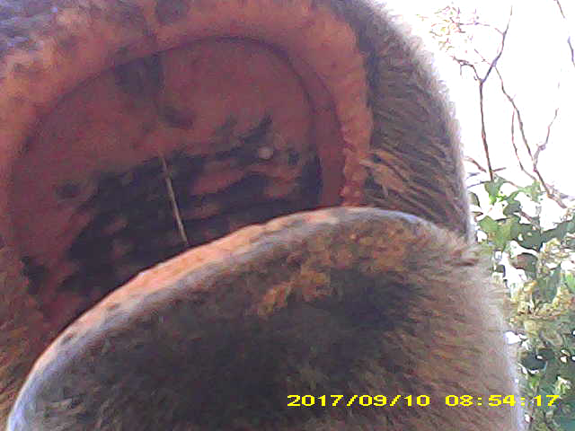
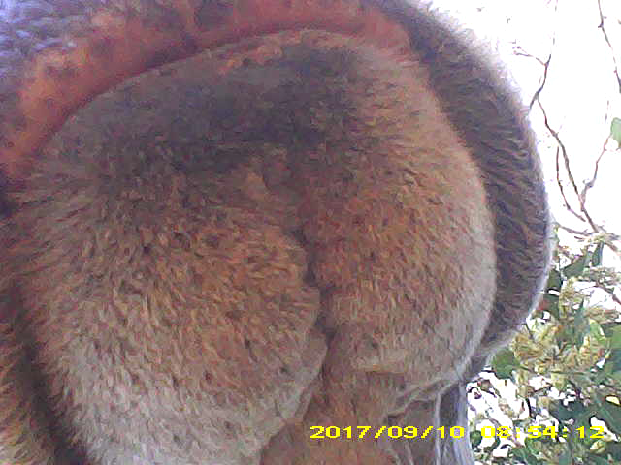
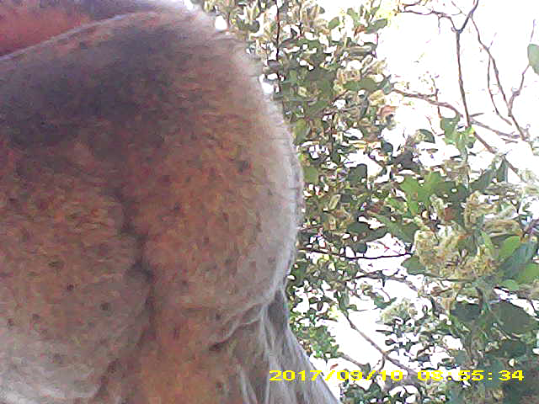
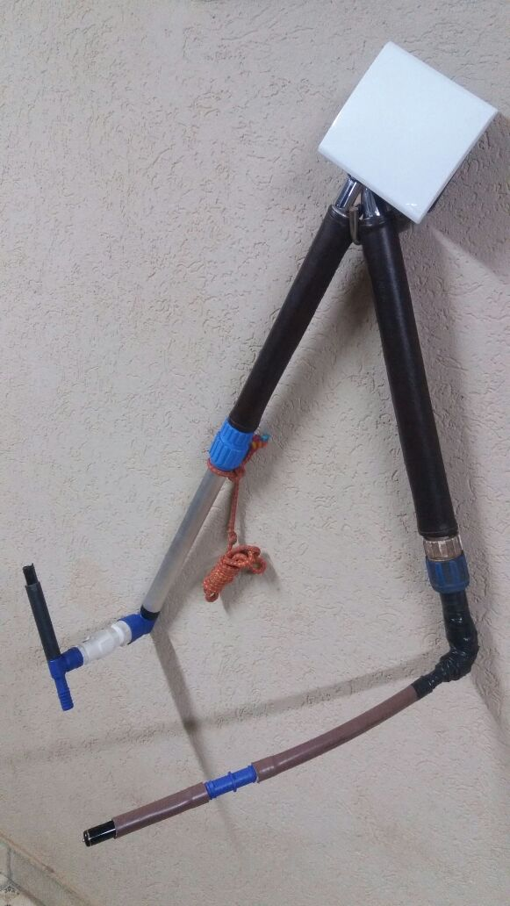
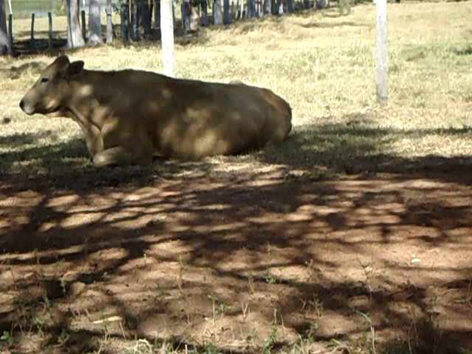
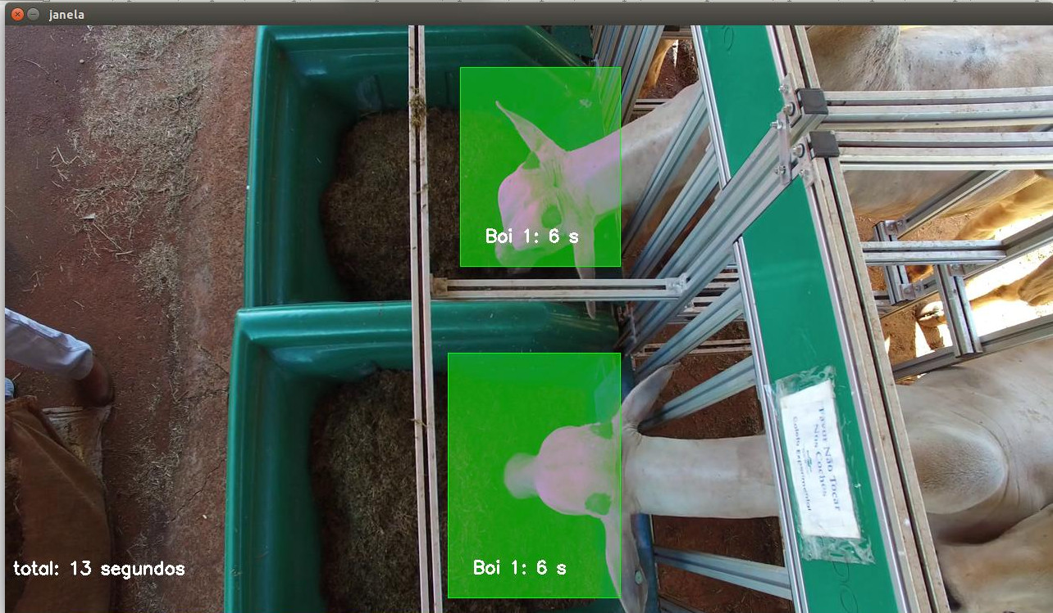
Pecuária de Precisão e Visão Computacional
Canga para VC

Slide 8
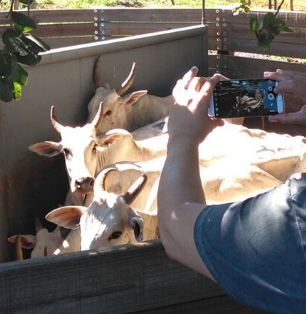
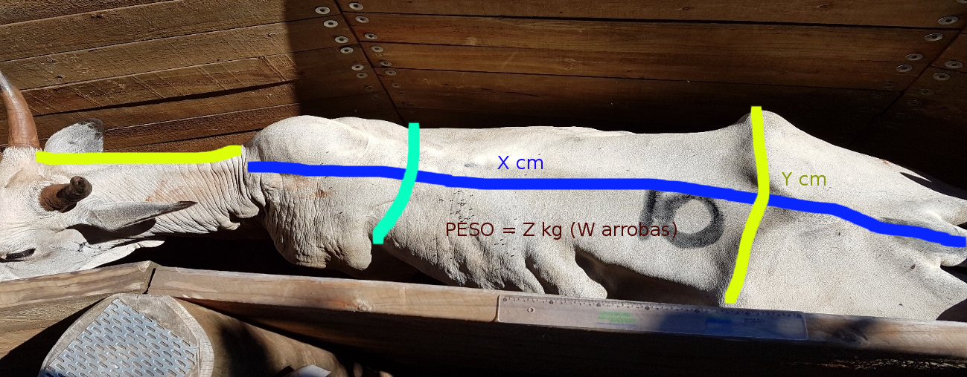
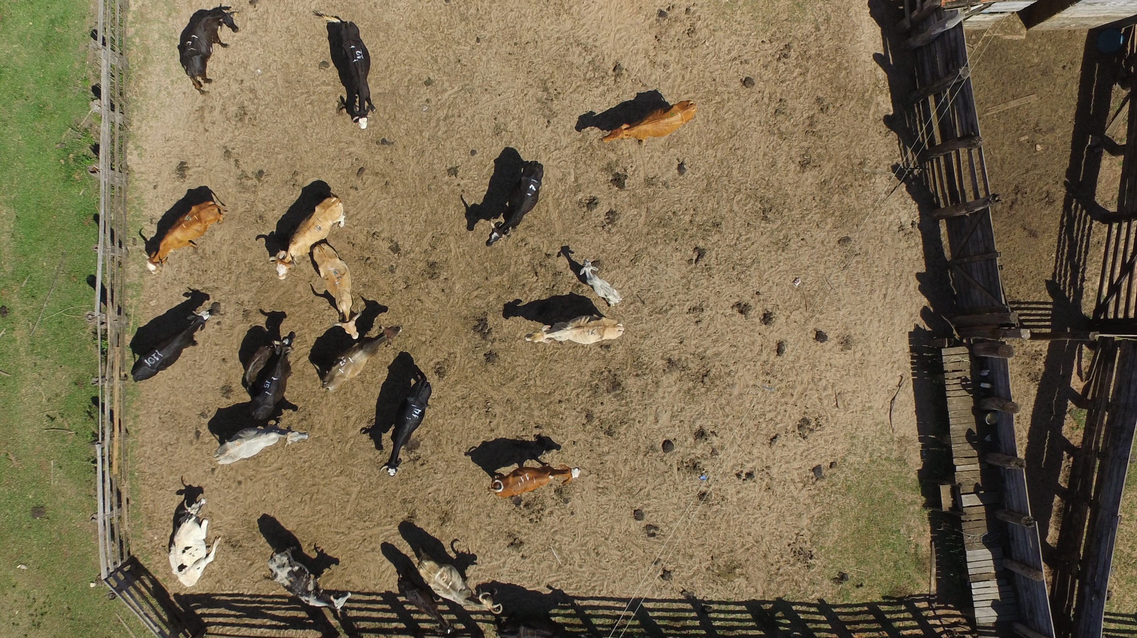
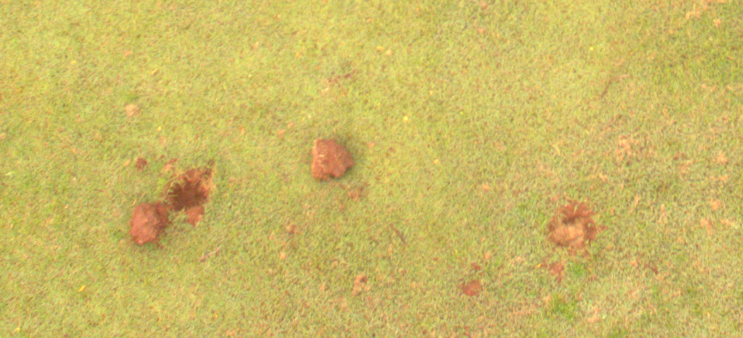
Pecuária de Precisão e Visão Computacional

Slide 9
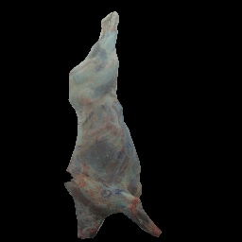
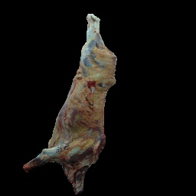
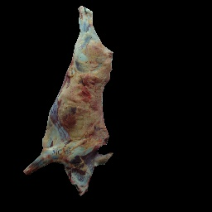
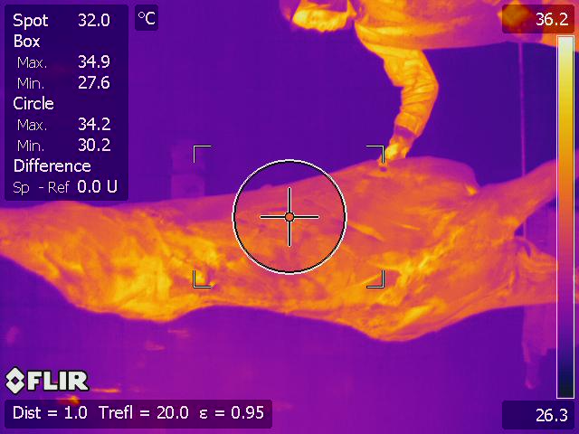
Pecuária de Precisão e Visão Computacional

Slide 10
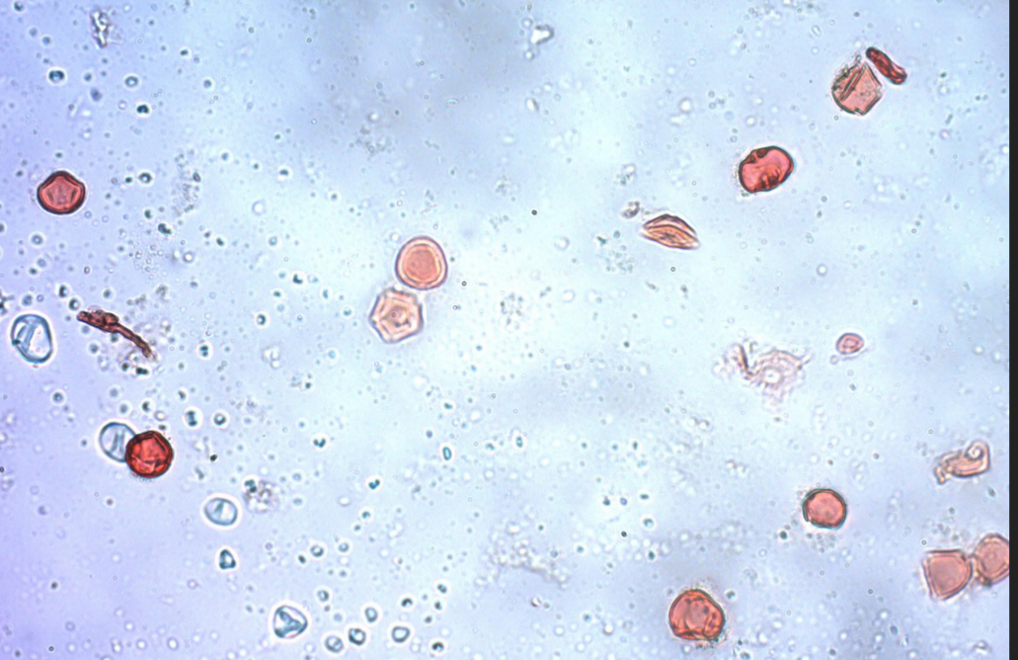
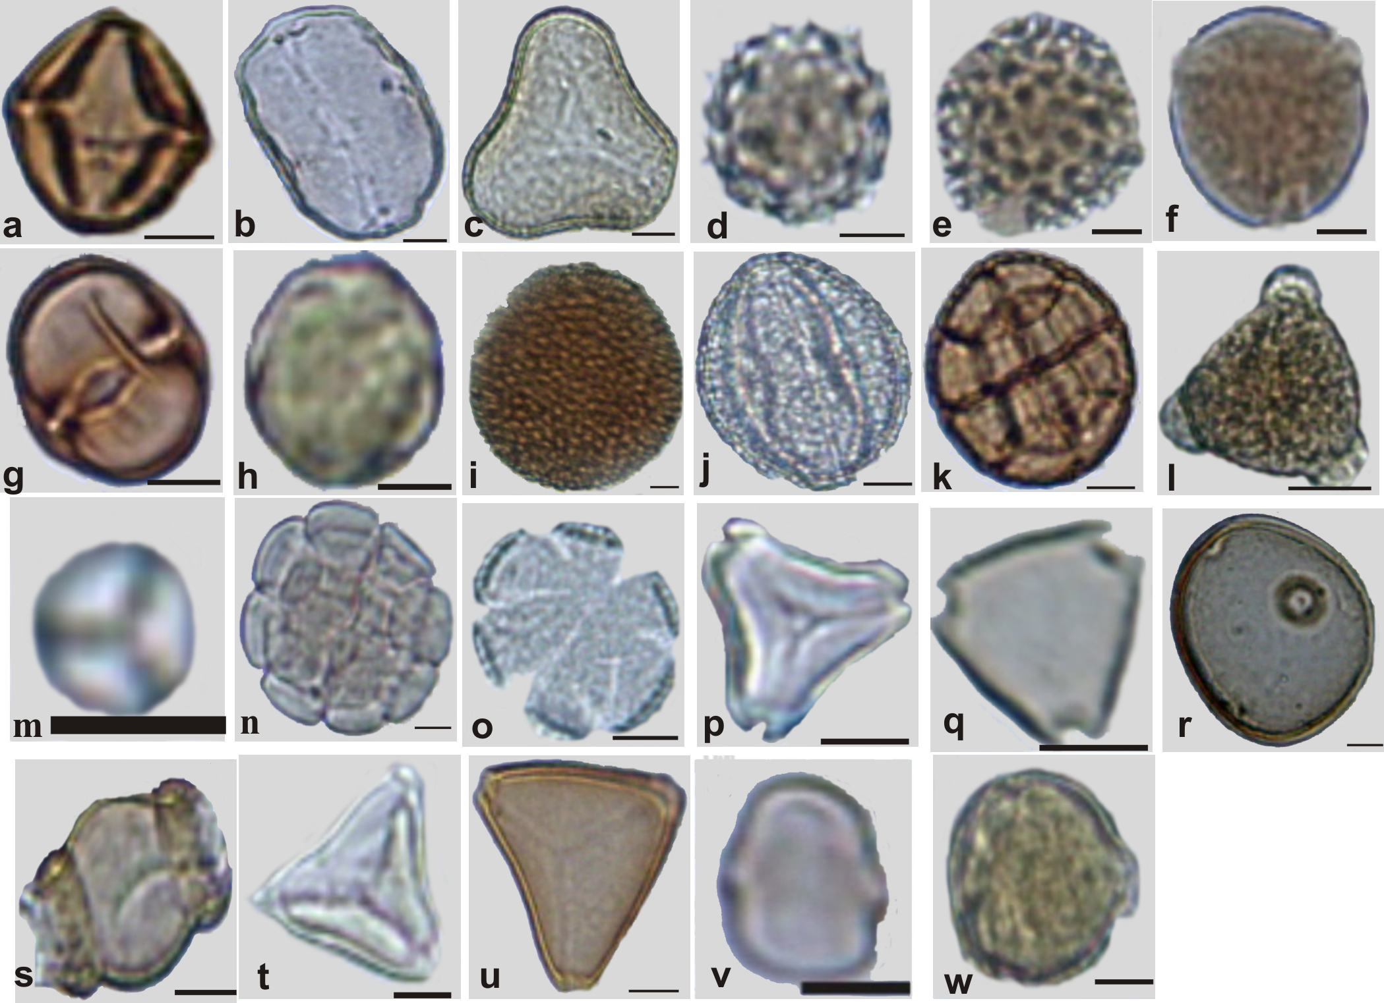
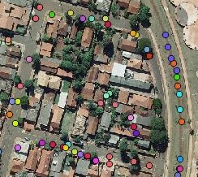
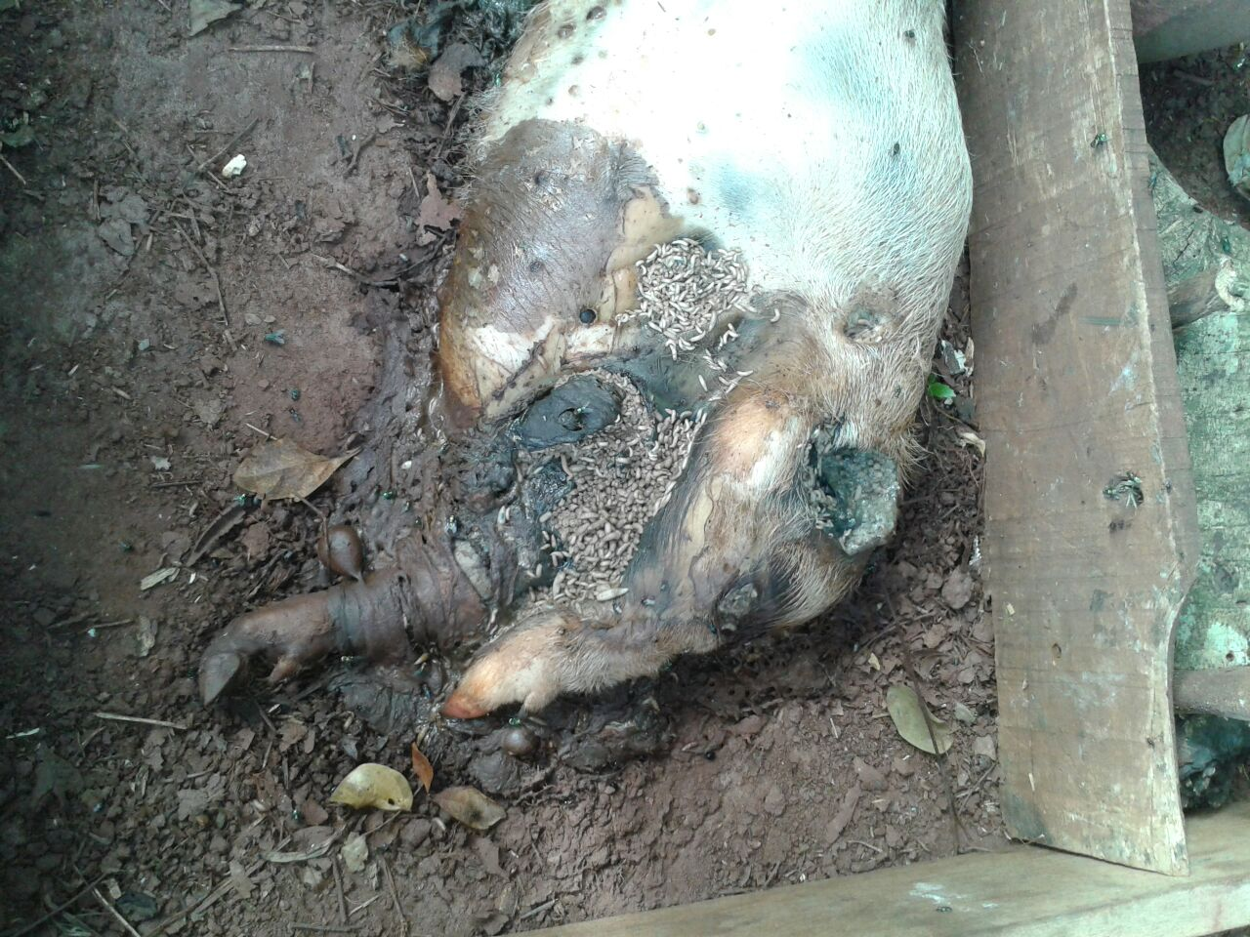
Palinologia Forense e Visão Computacional
Notes:
Fale do projeto com o mel primeiro ... depois fale da ampliação para a área forense
<number>

Slide 11
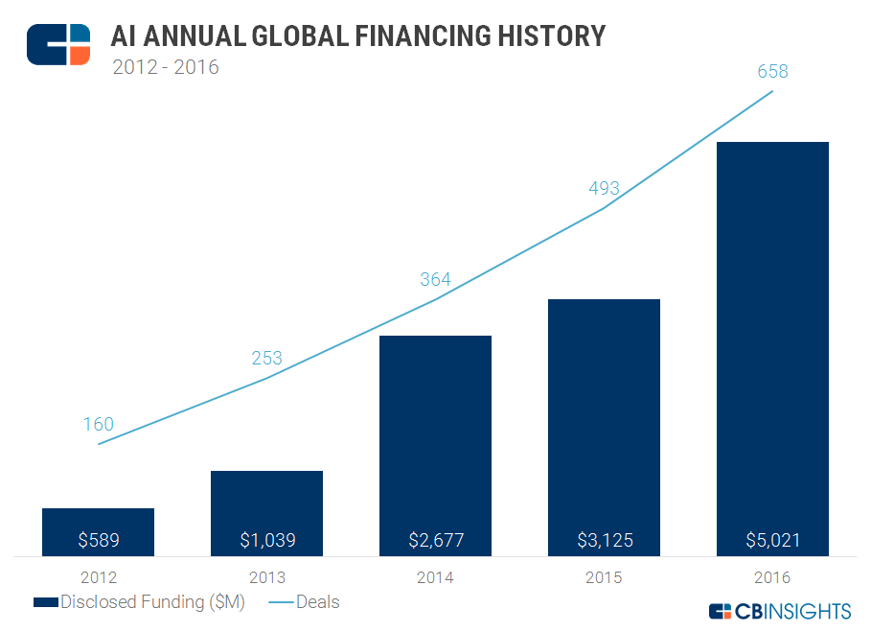
Evolução Investimentos – 2011 - 2016

Slide 12
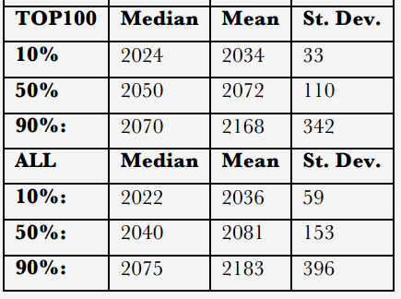
Pesquisa de Opinião entre Especialistas em IA
TOP100 autores mais citados
Microsoft Academic
ALL = TOP100+
Participantes Eventos

Slide 13
Marcos Históricos – Inteligência Artificial e Visão Computacional
Leibniz
Calcular ideias
1666
Boole
Logica Matem.
1854
Gödel
Incompletude
1931
Aristóteles
Silogismo
350AC
Moravec
IA Inverno
1974
McCulloch
Neurôrio Artifical
1943
Turing
Teste
1950
Moravec
IA Inverno I
1974
McDermott
XCON (SE)
1980
Samuel
Damas (AM)
1952
McCarthy
Nome IA
1956
Weizenbaum
Eliza
1965
Minsky
Projeto VC
1966
Rumelhart
Backprop. Difus.
1982
Schank
IA Inverno II
1987
Deep Blue
Xadrez
1997
Asimo
Humanoid.
2000
Hinton
Deep Learn.
2006
Watson
Jeopardy
2011
Eugene
Turing ?
2014
DeepFace
Rec. Face
2014
DeepMind
Go
2015
Notes:
Destacar o otimismo de Minsky ai pedir para um grupo de orientandos e alunos resolver o problema central da VC em 1966 em um “trabalhinho de disciplina”. O Paradoxo de Moravec está relacionado com a facilidade da IA na época para resolver problema aparentemente difíceis (jogar damas muito bem) mas falhar feio em problemas que até uma criança pequena resolve (reconhecer rostos). Em 2014 a IA superiou a IH em um teste de reconhecimento de faces.

Slide 14
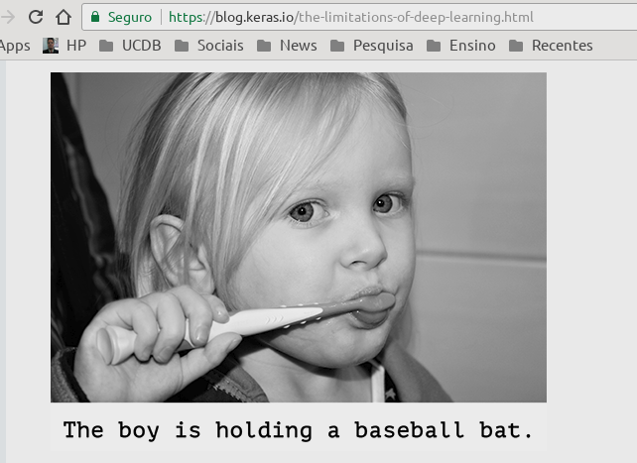
Limitações das Técnicas mais Utilizadas Atualmente
O garoto está segurando um taco de basebol
Notes:
Não identifica que é novo demais para jogar baseball, não percebe que a escova parece grande por conta da perspectiva, … falta raciocínio lógico. Muita dependência de dados. Problema central da abordagem estatística.

Slide 15
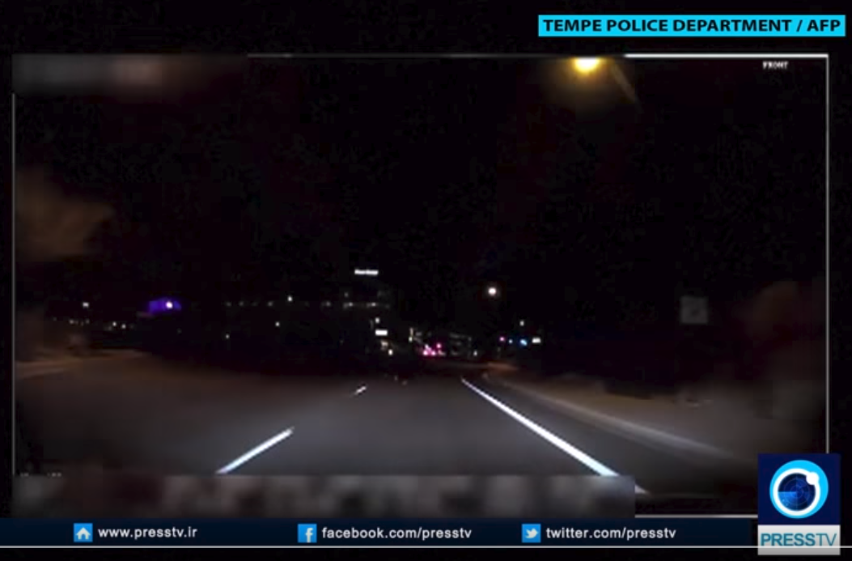
Limitações das Técnicas mais Utilizadas Atualmente
Notes:
Não identifica que é novo demais para jogar baseball, não percebe que a escova parece grande por conta da perspectiva, … falta raciocínio lógico. Muita dependência de dados. Problema central da abordagem estatística.

Slide 16
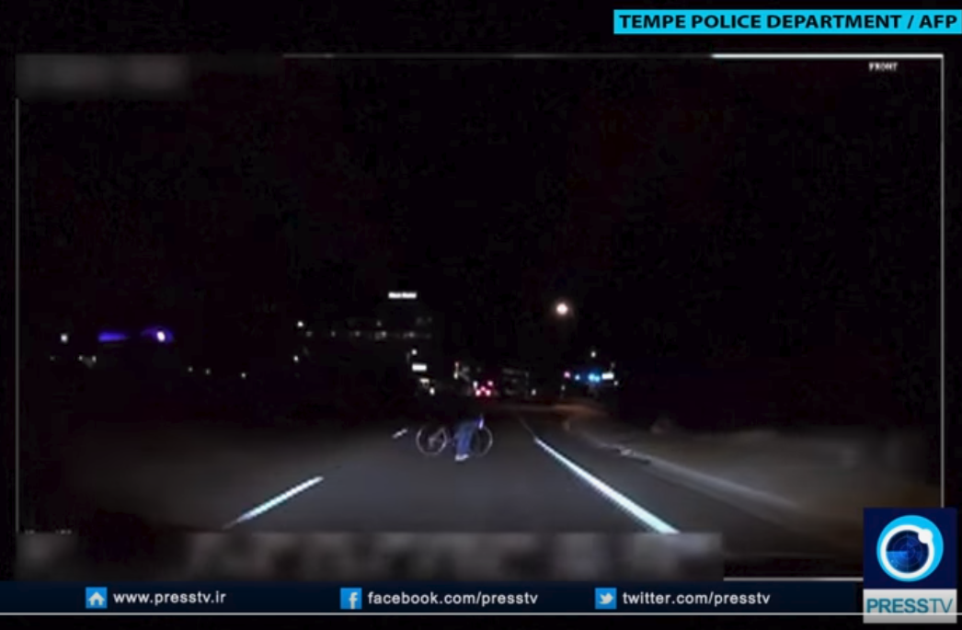
Limitações das Técnicas mais Utilizadas Atualmente
Notes:
Não identifica que é novo demais para jogar baseball, não percebe que a escova parece grande por conta da perspectiva, … falta raciocínio lógico. Muita dependência de dados. Problema central da abordagem estatística.

Slide 17
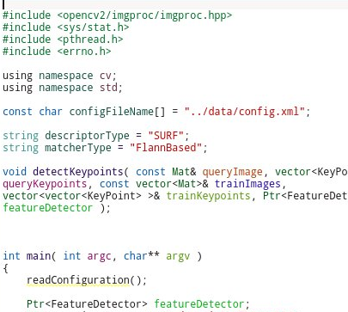
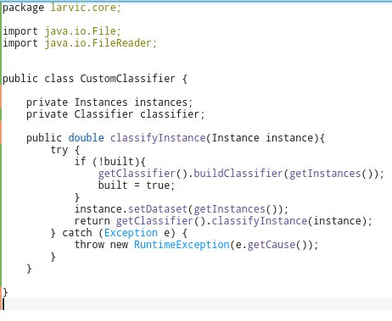
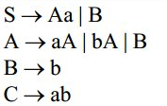
Reconhecimento Sintático de Padrões
E
E
E
E
+
T
+
T
T
F
T
*
F
*
Análise Sintática e Semântica
Inferência Gramatical
S
A
a
a
A
Linguagens formais, Autômatos, Gramáticas, Linguagens naturais, …, LÓGICA
Alfabetos e cadeias de caracteres
Alfabetos e cadeias de caracteres
Notes:
Não identifica que é novo demais para jogar baseball, não percebe que a escova parece grande por conta da perspectiva, … falta raciocínio lógico. Muita dependência de dados. Problema central da abordagem estatística.

Slide 18
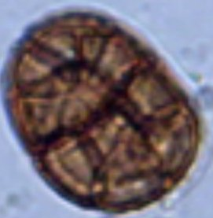
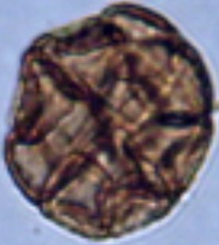
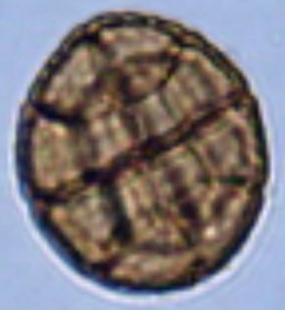
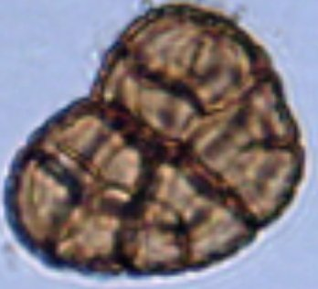
Reconhecimento Sintático de Padrões
E
E
E
E
+
T
+
T
T
F
T
*
F
*
Análise Sintática e Semântica
Inferência Gramatical
S
A
a
a
A
Linguagens formais, Autômatos, Gramáticas, Linguagens naturais, …, LÓGICA
Alfabetos e cadeias de caracteres
Alfabetos e cadeias de caracteres
Notes:
Não identifica que é novo demais para jogar baseball, não percebe que a escova parece grande por conta da perspectiva, … falta raciocínio lógico. Muita dependência de dados. Problema central da abordagem estatística.

Slide 19
Canal de Visão Computacional no Youtube (Prof. Pistori)

Slide 20
Muito Obrigado !!!
Contato: pistori@ucdb.br

